Slide 1

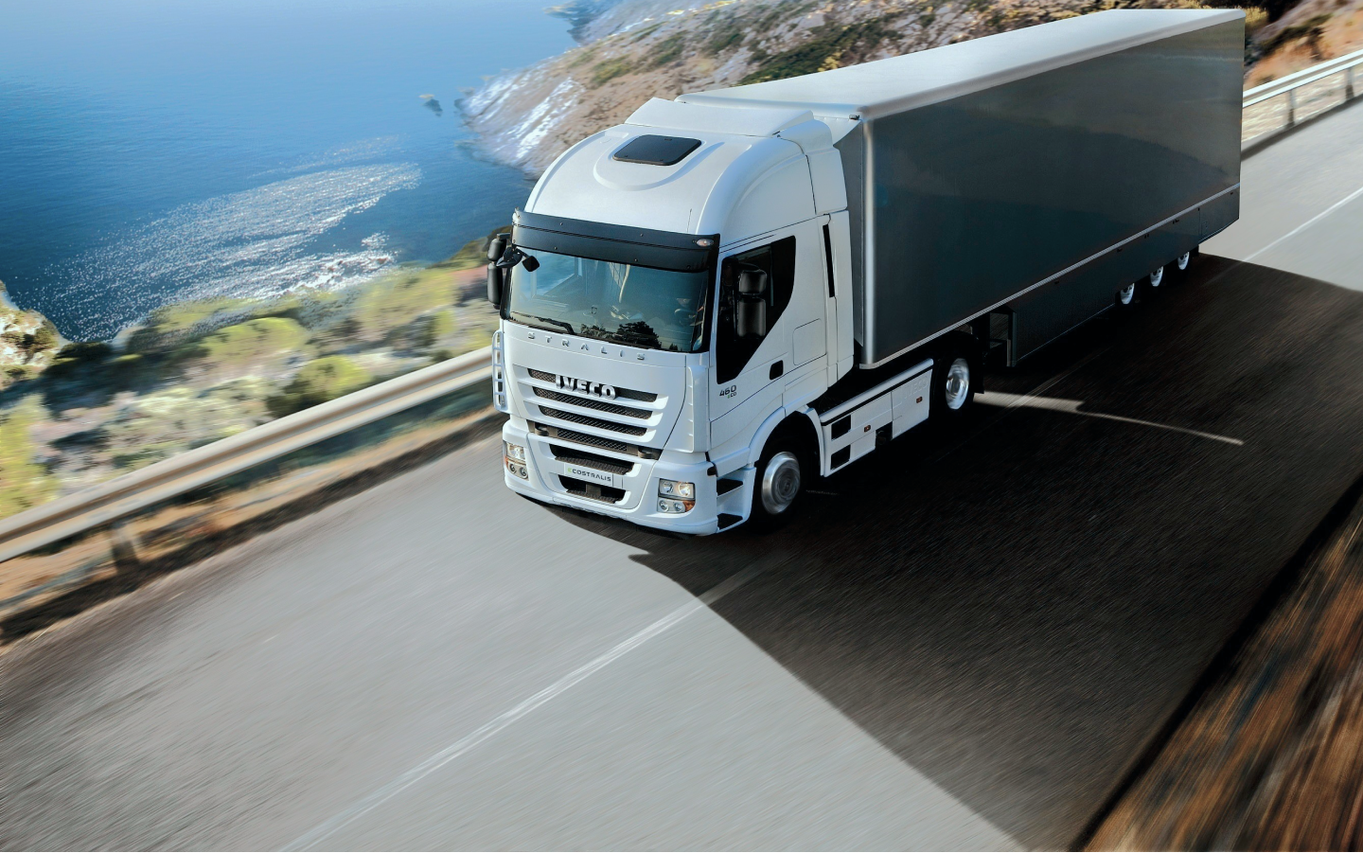
ПРО ПРОЕКТ

Slide 2

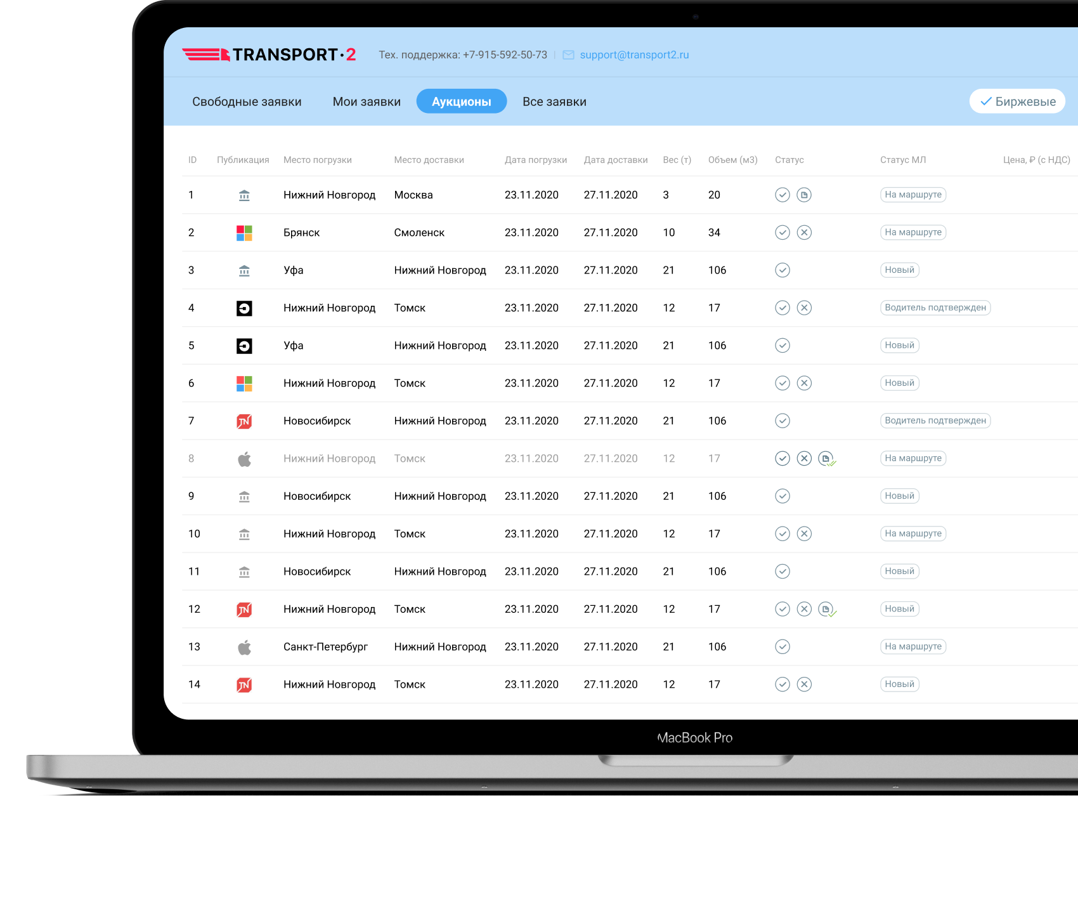
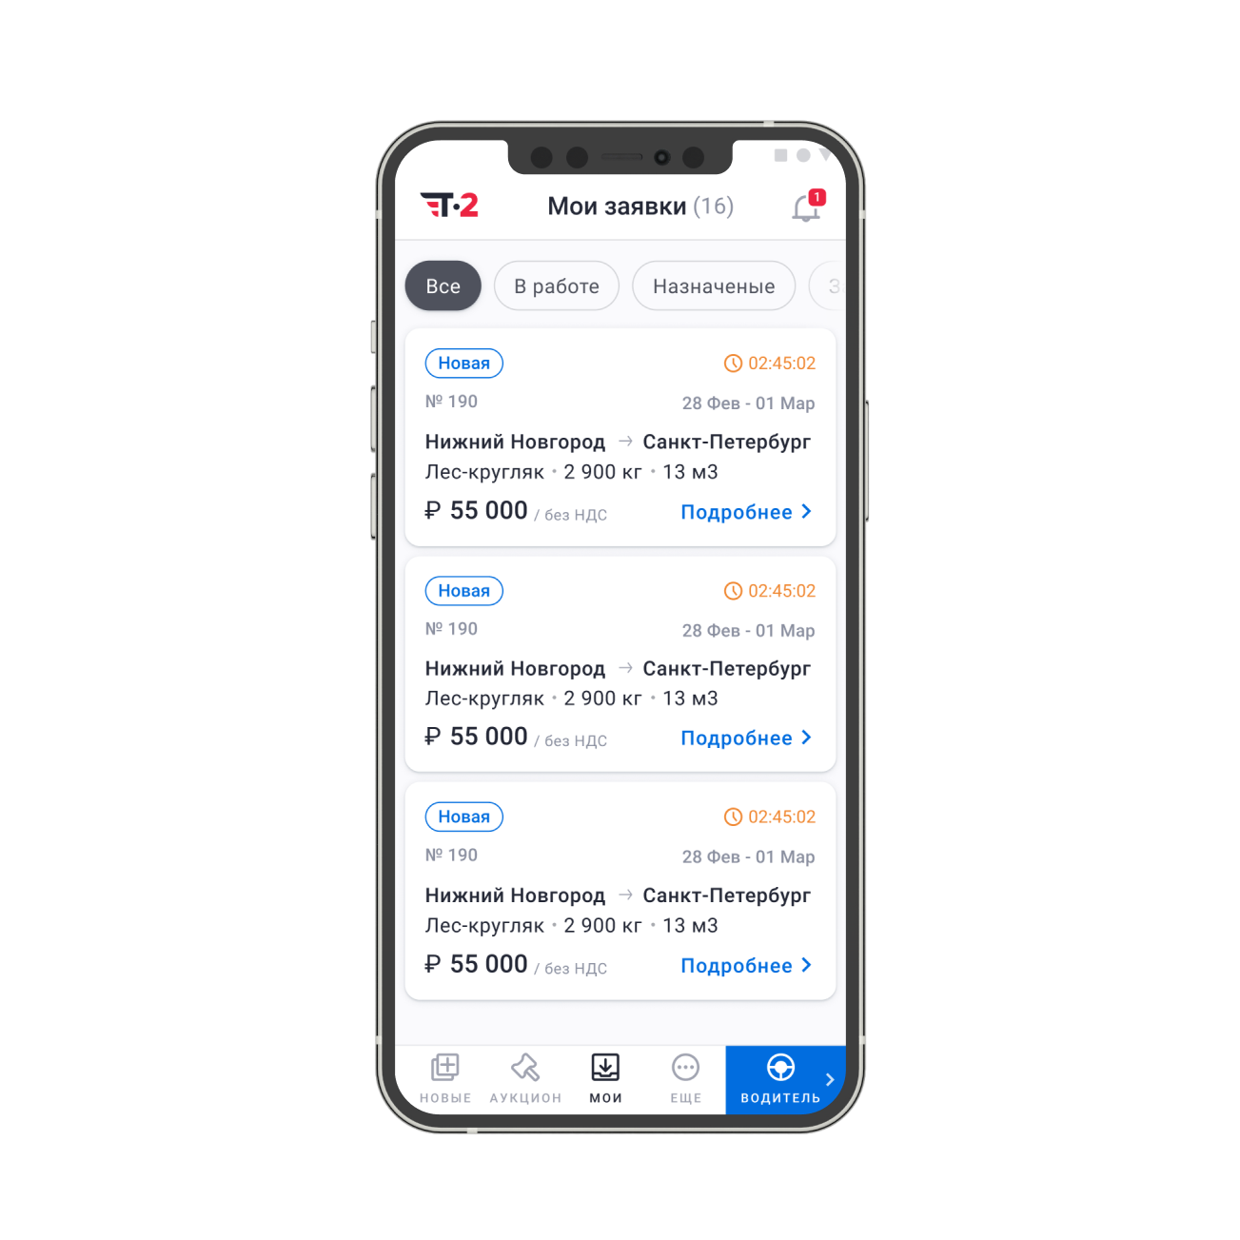
Транспорт-2
Корпоративная TMS
Экосистема сервисов
электронно-транспортной
логистики: веб и мобильные приложения

Slide 3


Транспорт-2 это…
Аукционы и тендеры
Решение для автоматизации взаимодействия грузовладельца и перевозчиков.
TMS* нового поколения
Ориентирована на оптимизацию автомобильных грузоперевозок FTL («фуры» - тент, изотерм, рефрижератор). Отслеживание геопозиции и этапности перевозки, через мобильное приложение и вэб-интерфейс.
Облако
Все программное обеспечение в Yandex.Cloud и в других облачных решениях.
*Transportation management systems

Slide 4
Как это работает
1
2
3
4
Менеджер размещает заявку на перевозку в ERP, а затем она через интеграцию передаётся в TMS.
Заявка размещается на торги между перевозчиками. Перевозчики торгуются за право выполнения перевозки.
С победителем заключается заявка-договор. Подписывается электронной подписью.
Перевозчик выполняет доставку и закрывает заявку. Отслеживание геопозиции перевозчика, через мобильное приложение.

